Slide 1
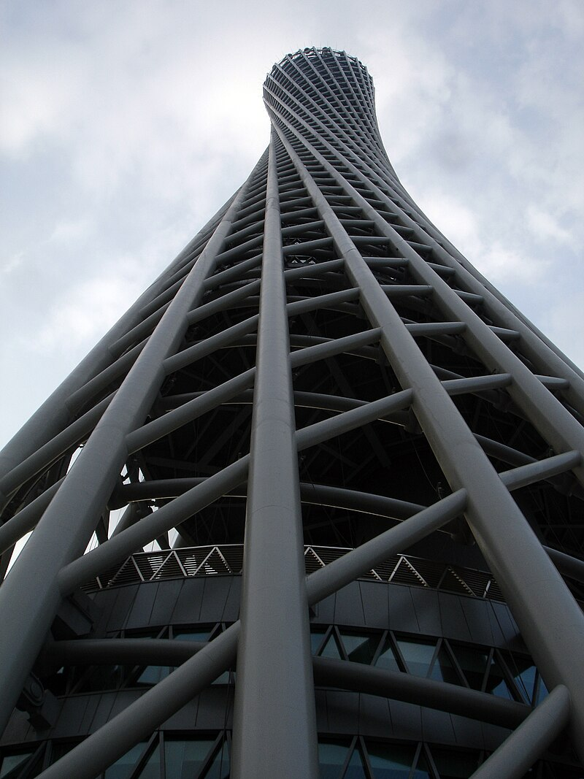
Hiperboloizi și Arhitectură
De Sîrghe Matei și Popa Mircea

Slide 2
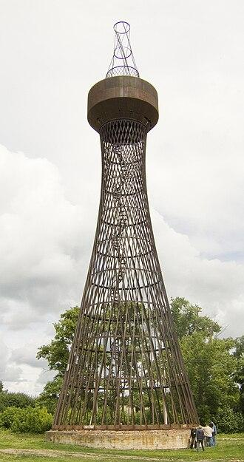
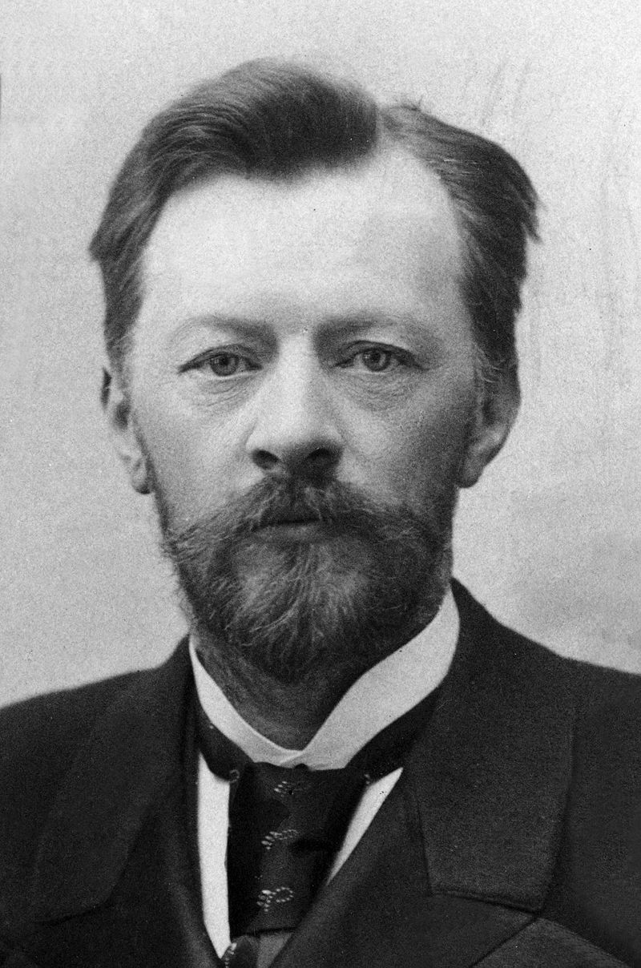
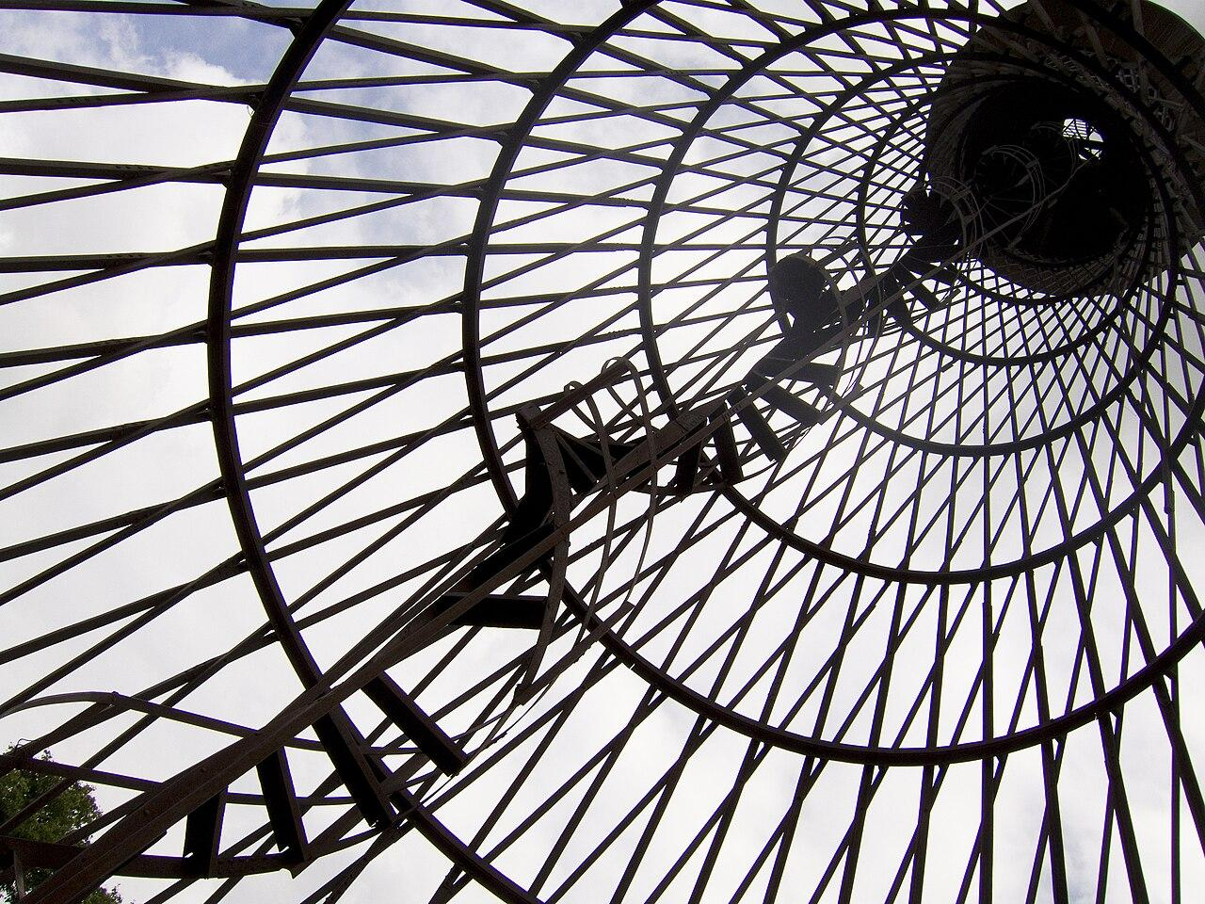
Vladimir Shukhov
28 aug 1853 – 2 feb 1939 (85 de ani).
Inginer, om de știința și arhitect.
Primul arhitect care s-a inspirat din modele non-euclidiene matematice.
Va revoluționa lumea arhitecturală prin design-urile sale a clădirilor hiperboloide si a clădirilor cu acoperiș șa
Turnul
Shukhov
din Polino,
Rusia, 1896

Slide 3
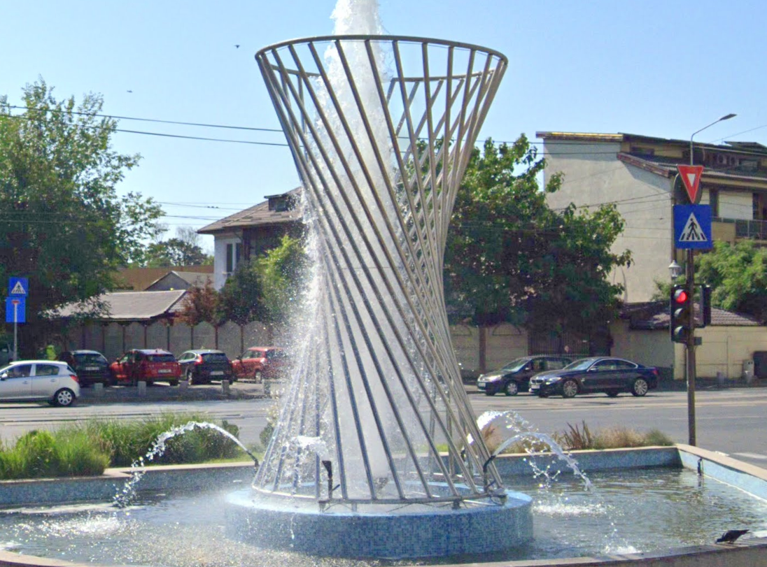
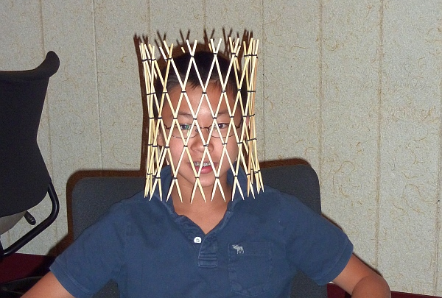
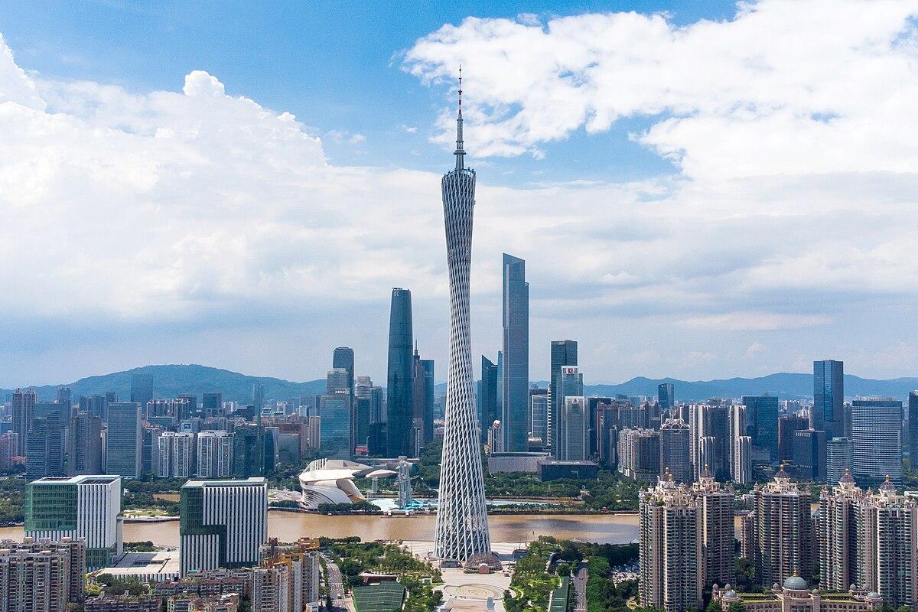
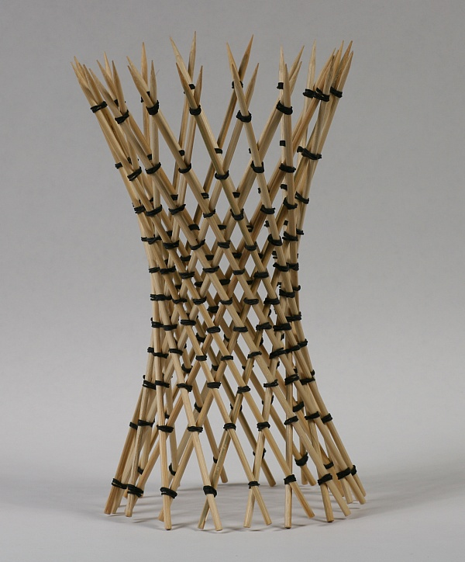
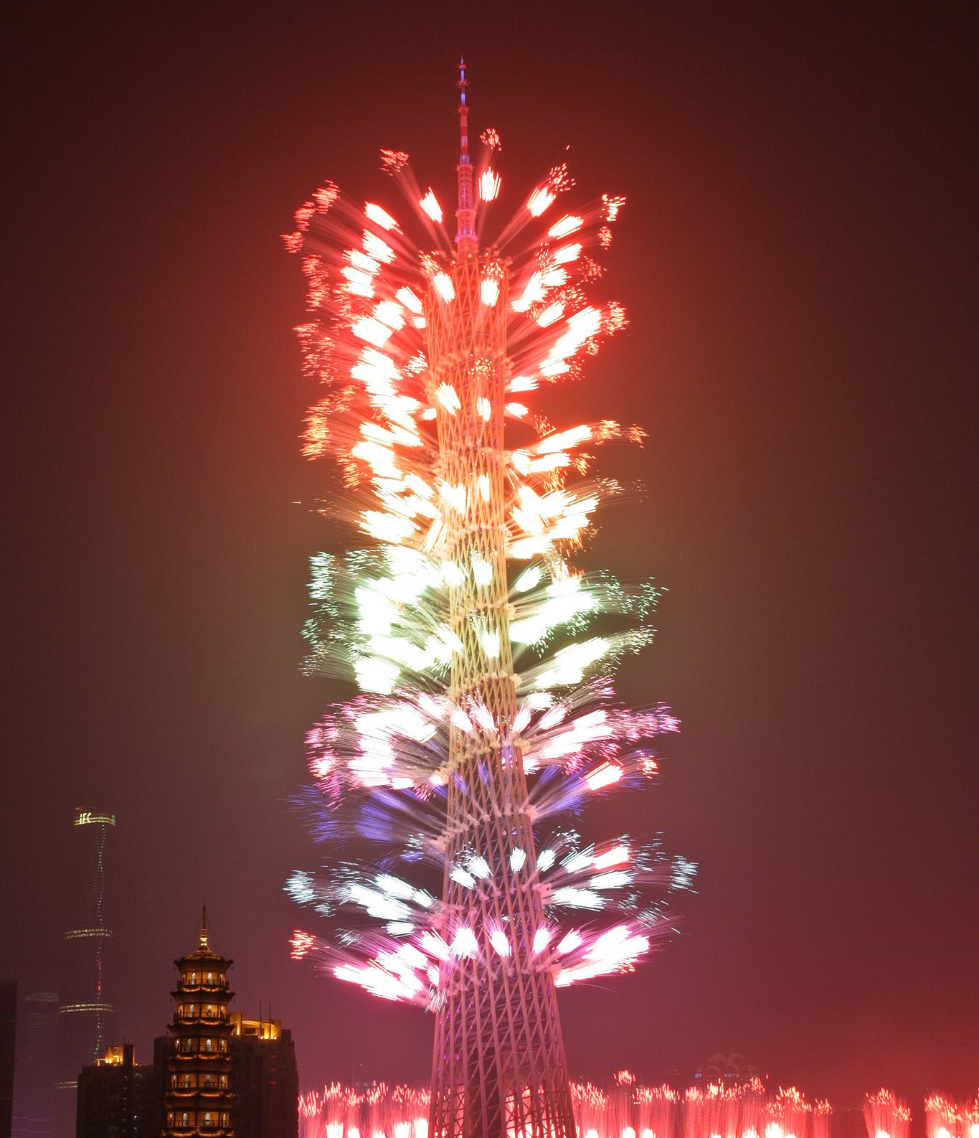
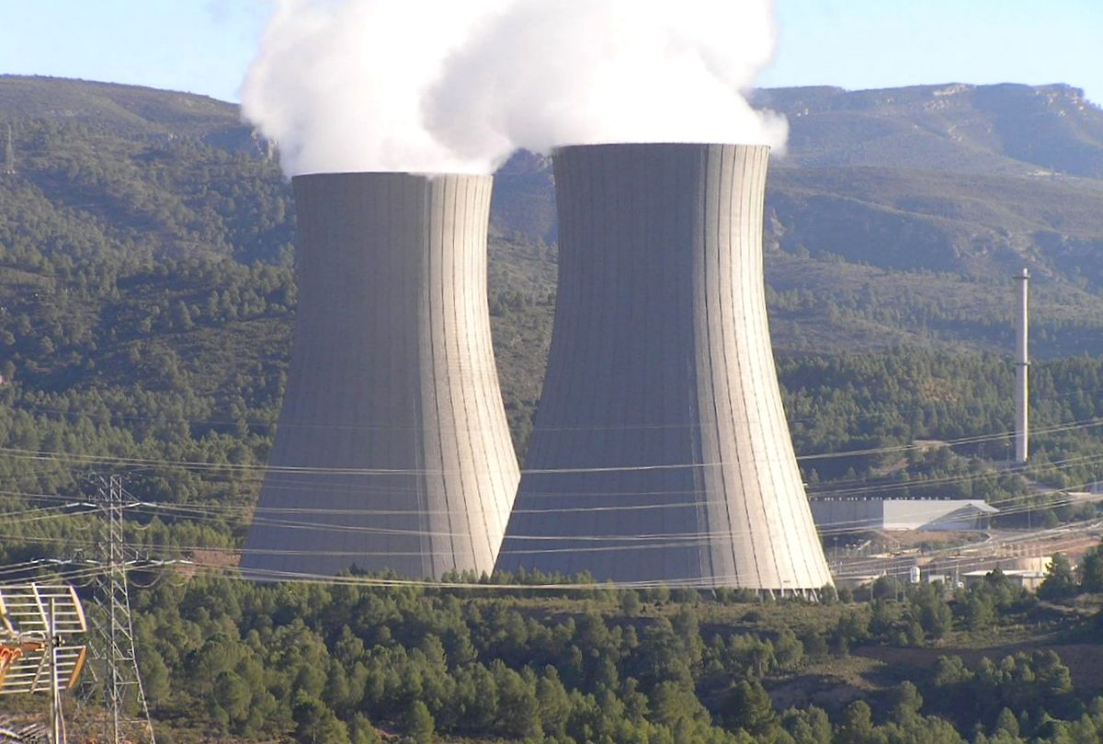
Clădiri Hiperboloide

Slide 4
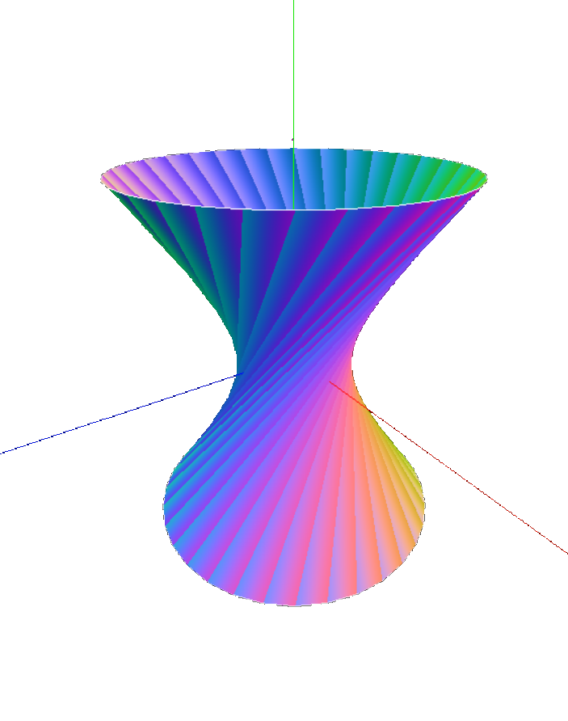
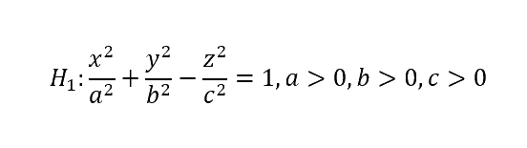
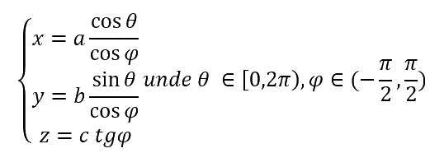
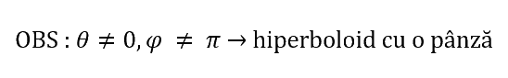
Hiperboloidul cu o pânză
Hiperboloidul cu o pânză este descris de ecuația generală :
Cu ecuațiile parametrice :
Hyperboloid Visualiser pe
mach3tryhard.github.io/Hyperboloid-Visualizer/

Slide 5
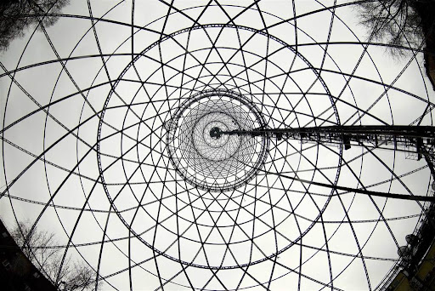
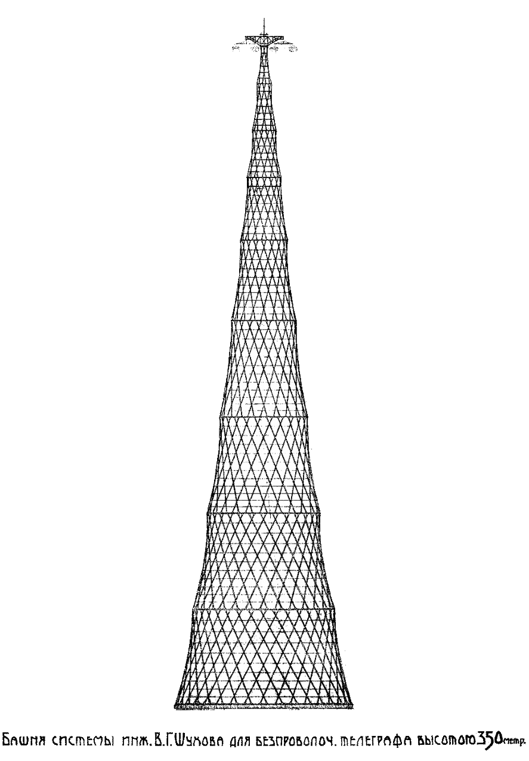
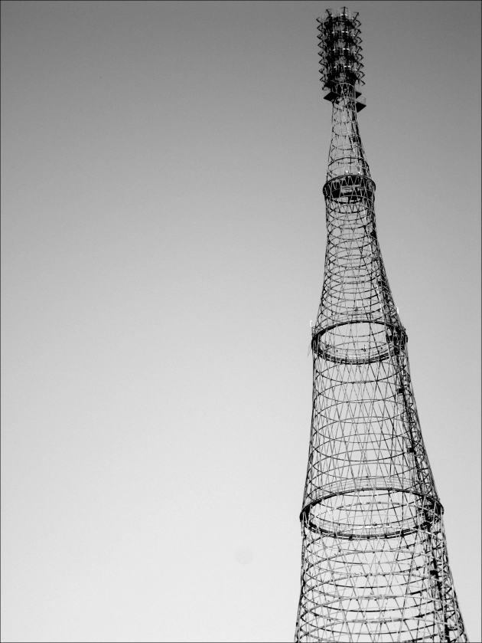
Turnul Shabolovka
Construit în 1920-1922, în Moscova.
Este un turn de radio.
Este o serie de hiperboloide puse una peste cealaltă pentru a aproxima o formă conică.
Este o structură diagrid (portmanteau al cuvintelor grid diagonal), adică o structură formată dintr-un framework de metal.
Structura specifică oferă stabilitate structurală și un cost minim prin folosirea redusă a materialului.

Slide 6
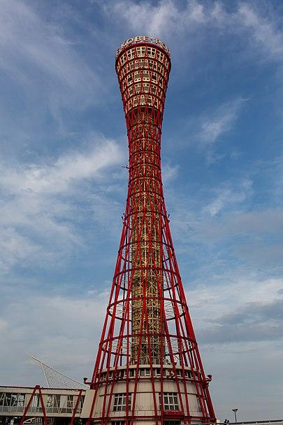
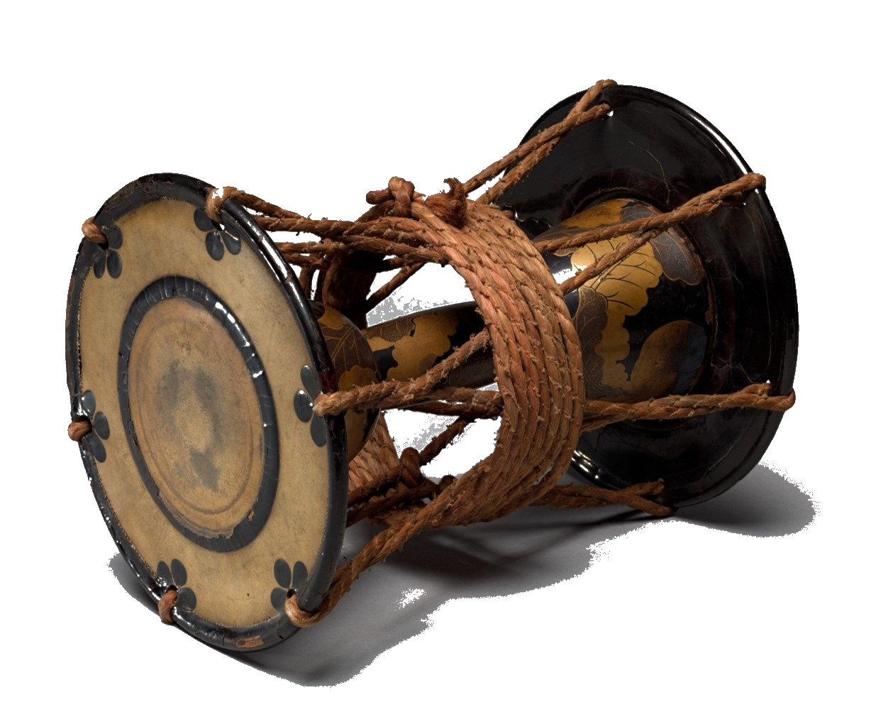
Turnul portului Kobe
Construit in 1963, in orasul Kobe, Japonia.
Proiectat de compania Nikken Sekkei, are o inaltime de 108m.
A fost construit cu scopul de a comemora a 90-a aniversare a portului Kobe
Este deschis publicului, având la etaj un loc amenajat de observație.
Prezinta o instalatie de 7000 de LED-uri.
Este inspirat din toba traditionala japoneza Tsuzumi.

Slide 7

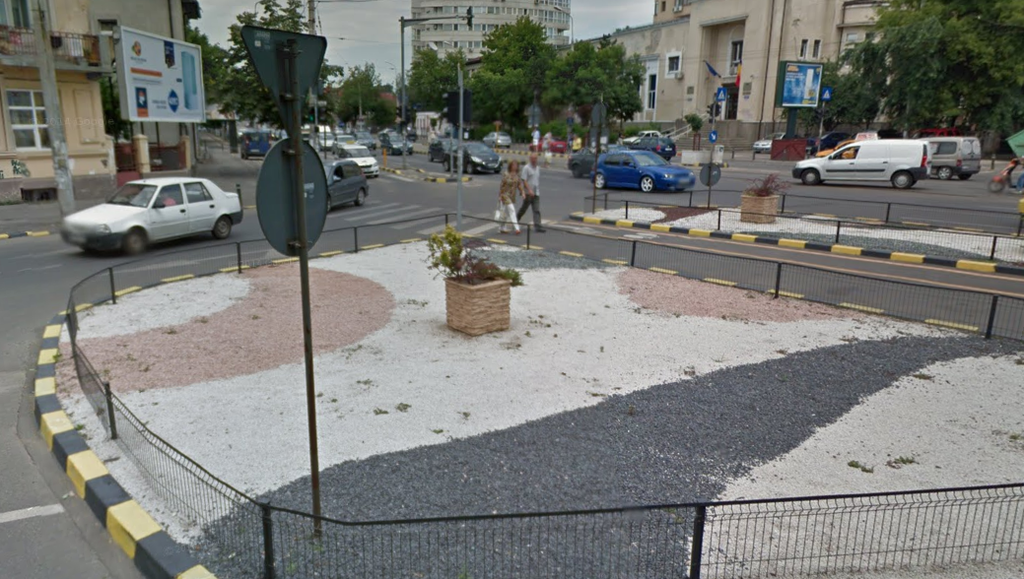
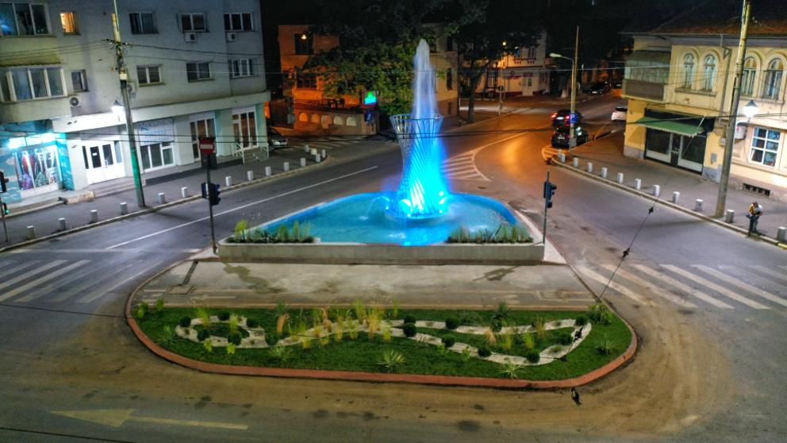
Fântână artizanală din București
Localizată pe strada Cuțitul de Argint, sectorul 4
Amenajată de către compania Totul Verde.
Oferă o pată verde de natura în mijlocul unei intersecții
Fata de aranjarea anterioara….

Slide 8
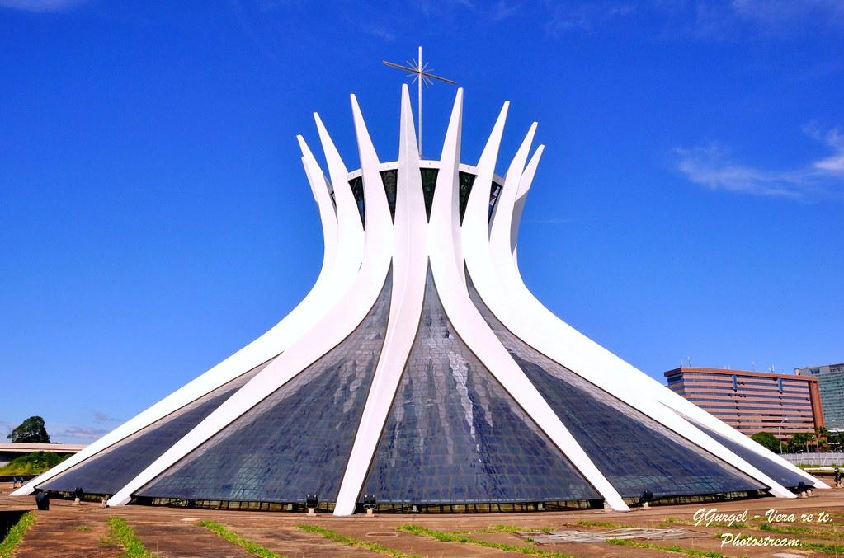
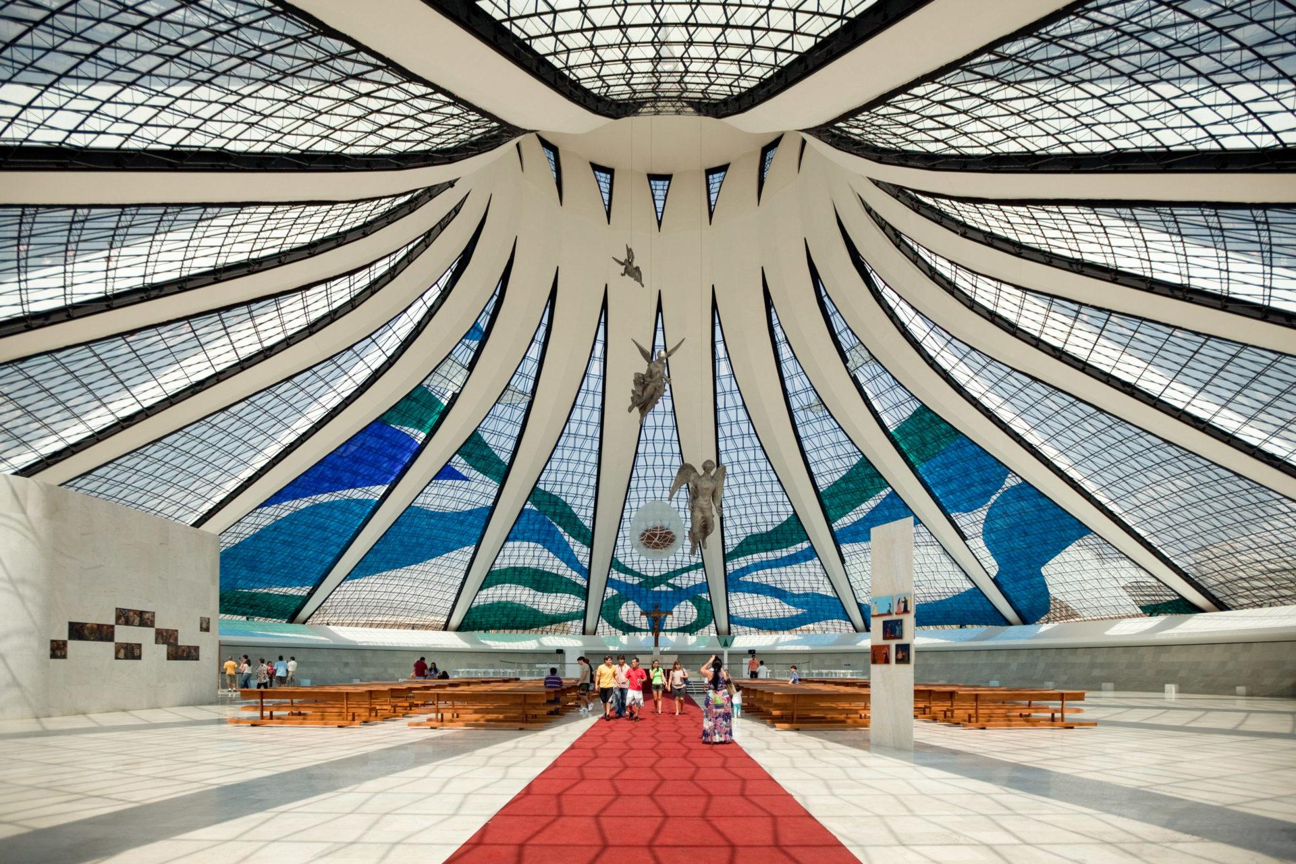
Catedrala Nossa Senhora Aparecida din Brasilia
Localizată în Brasilia, Brazilia.
A fost proiectată de arhitectul Oscar Niemeyer și inginerul Joaquim Cardozo, fiind completată în 1970.
Catedrala poate ține 4000 de oameni.
Vizitatorii intră în catedrală printr-un tunel și ies în spațiul central acoperit de un tavan de sticla. Suspendat de tavan sunt două sculpturi ale unor îngeri.
Catedrala este dedicata Sf. Maria.
Structură hiperboloidă formată din cele 16 coloane de beton reprezintă două mâini care urcă spre cer.

Slide 9
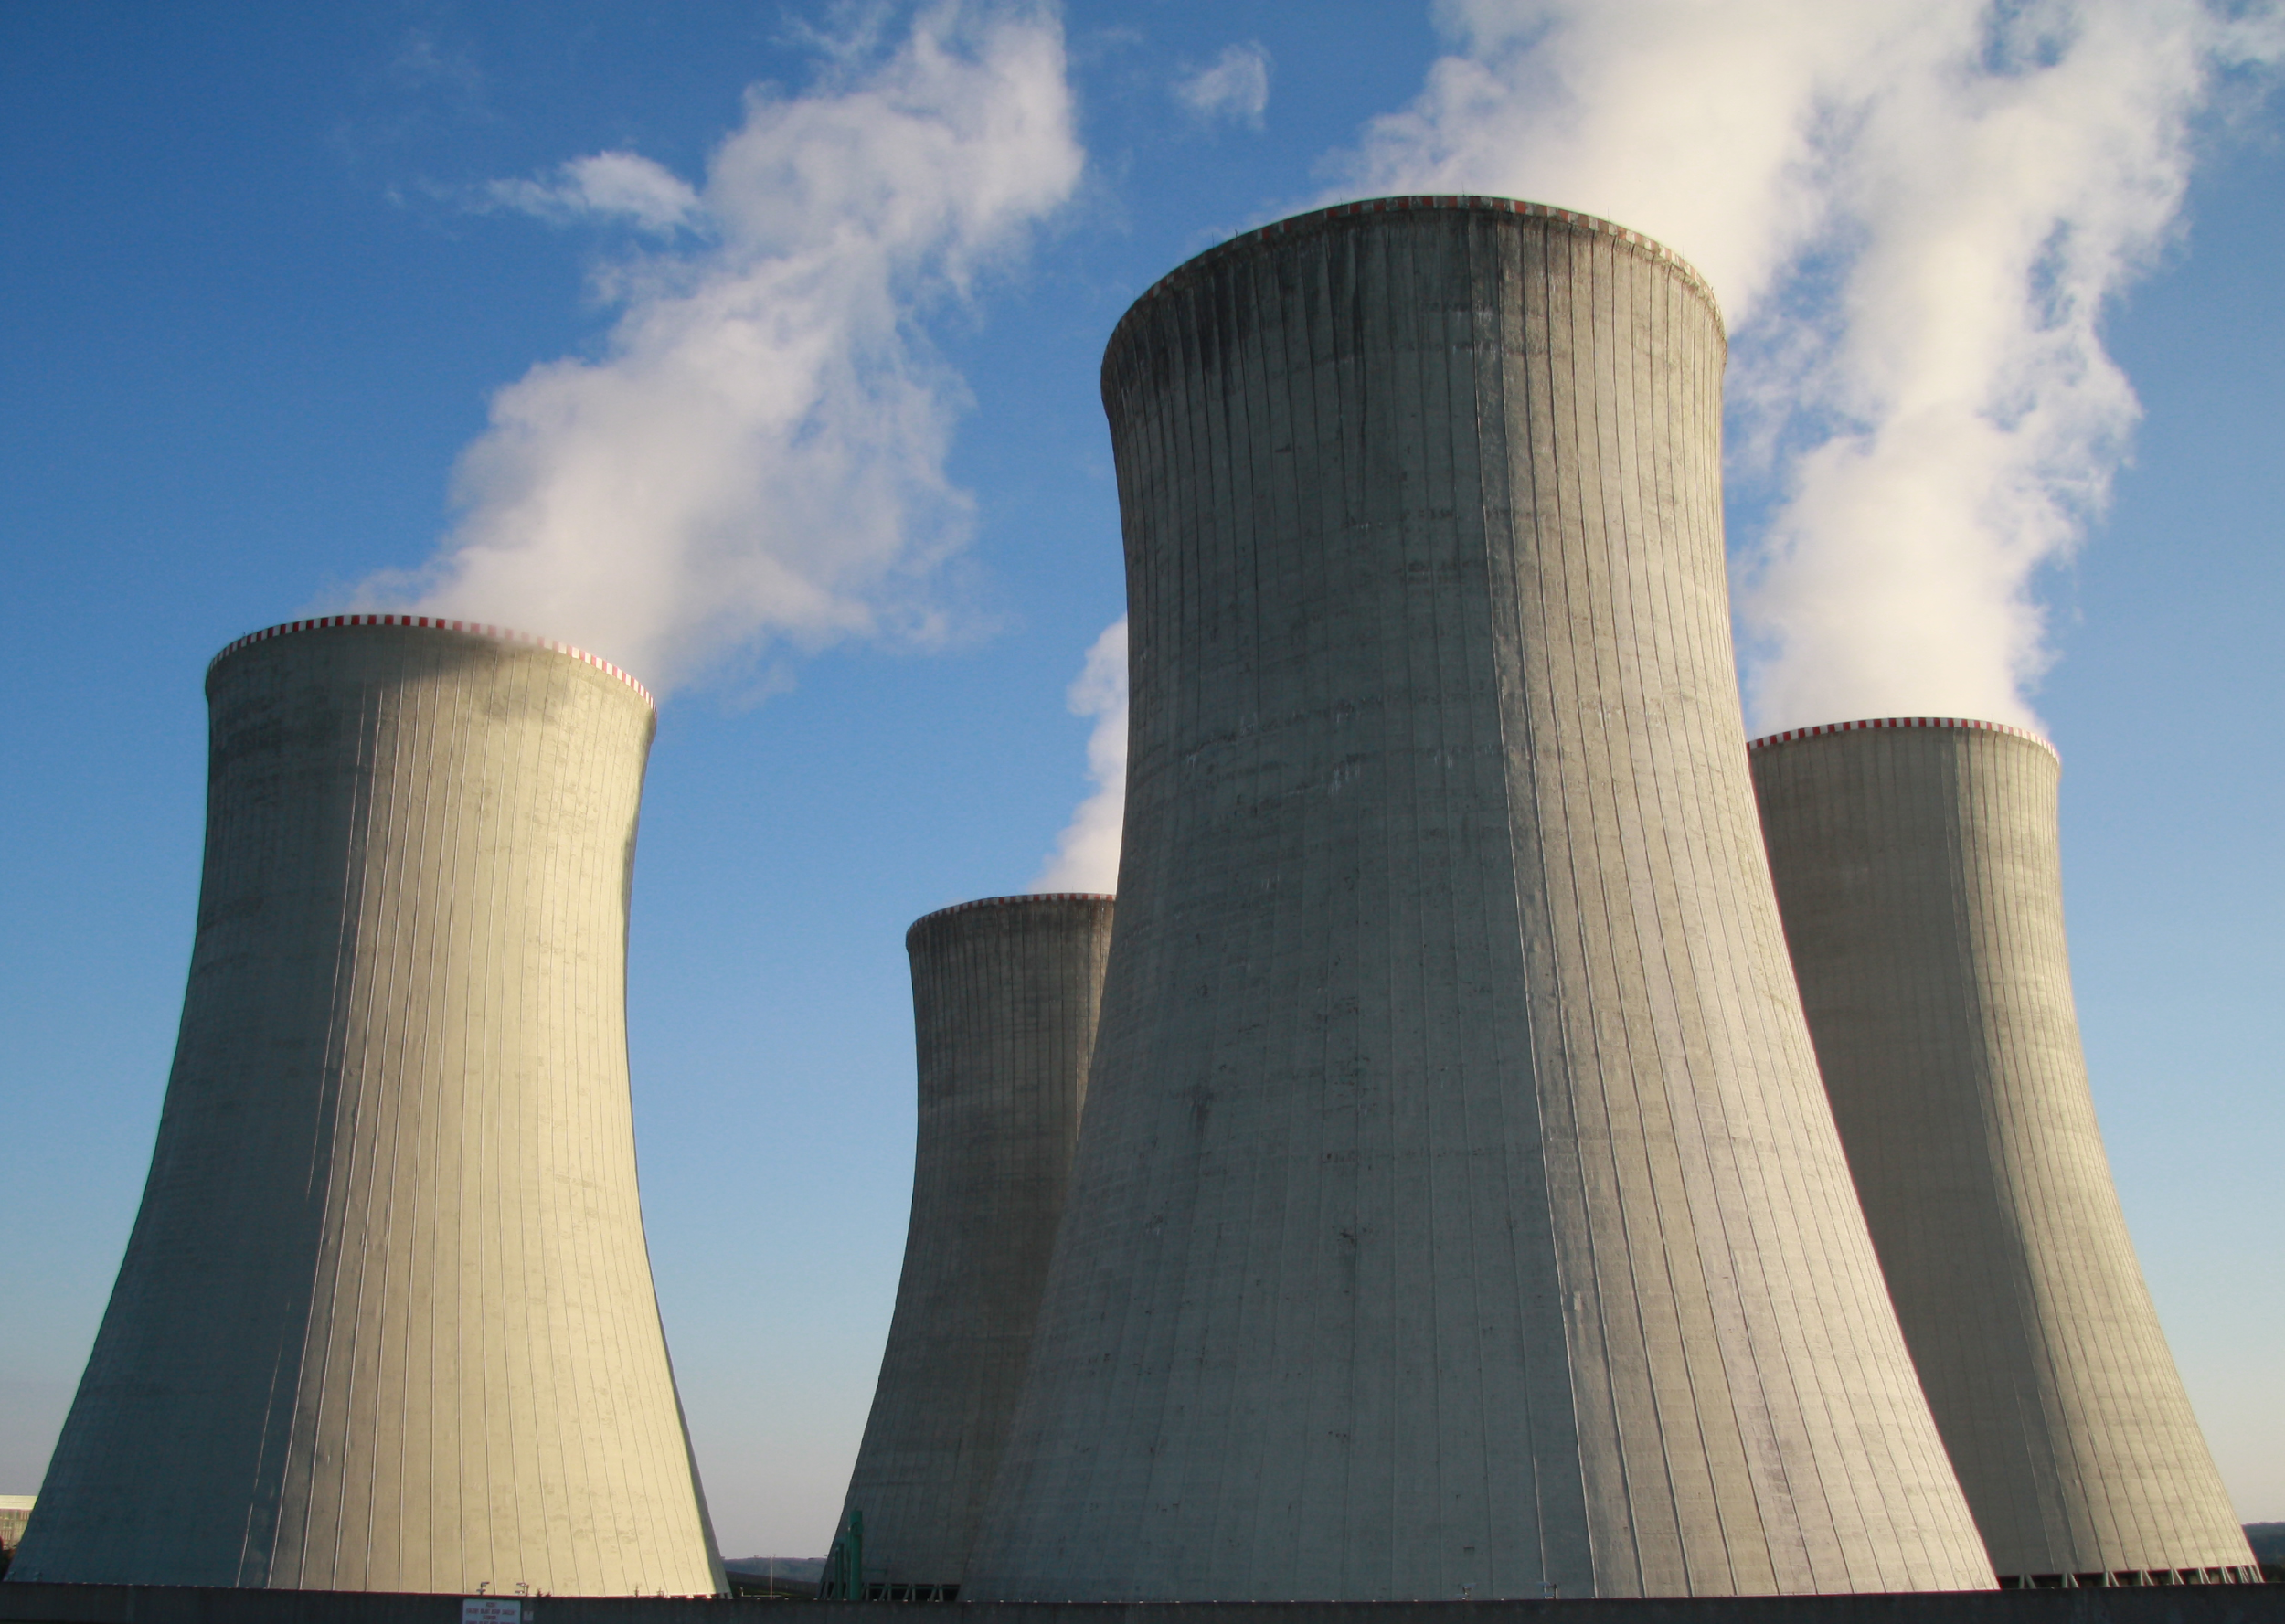
Centrala Electrica
Forma de hiperboloid a turnurilor de racire are următoarele avantaje practice și funcționale :
Eficiența structurala (hiperboloidul este extrem de rezistent, permițând construcția unor structure înalte și subțiri care suporta sarcini mari, utilizand putine materiale)
Flux de aer optimizat (permite circulația naturală a aerului și dispersarea căldurii fără a face ventilatoare suplimentare o necesitate)
Rezistență la vant (dispersă forțele vântului mai uniform, reducând riscul de avarii structurale în condiții meteorologice severe)

Slide 10
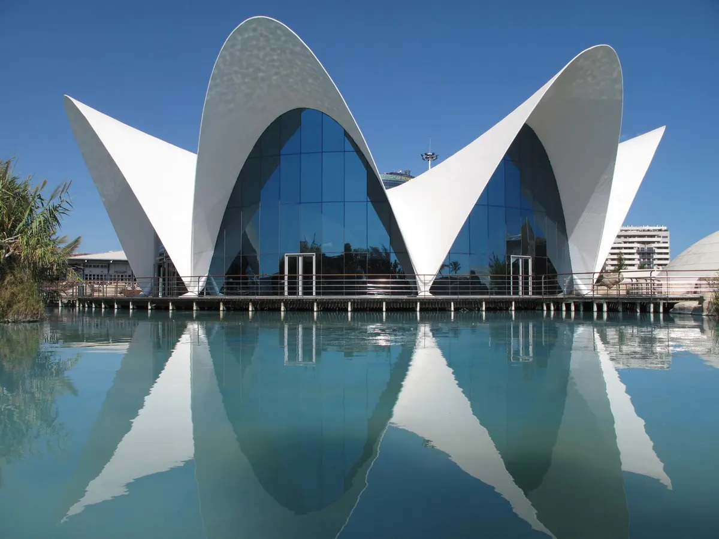
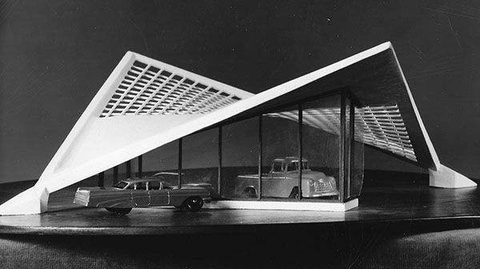
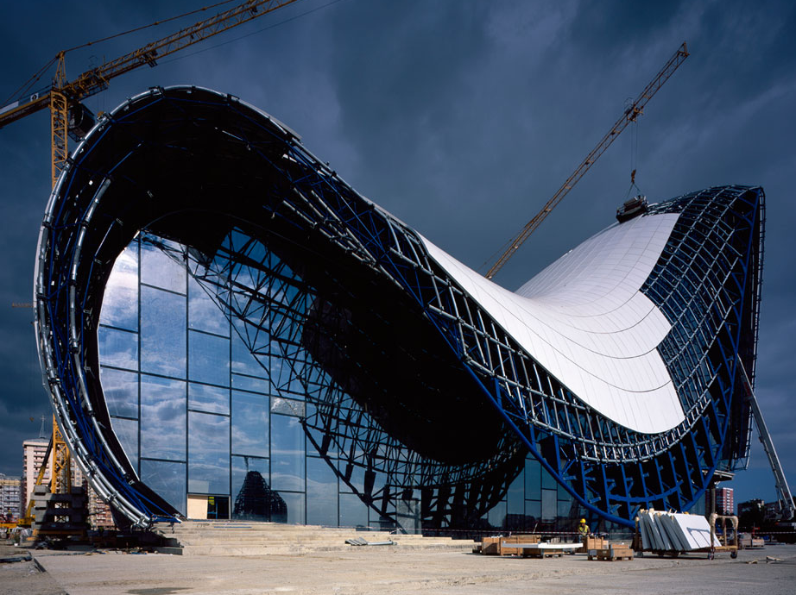
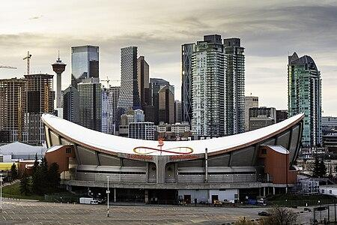
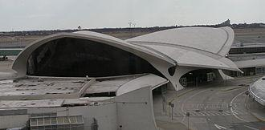
Clădiri hiperbolice paraboloide

Slide 11
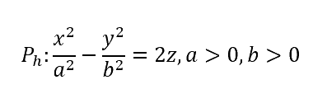
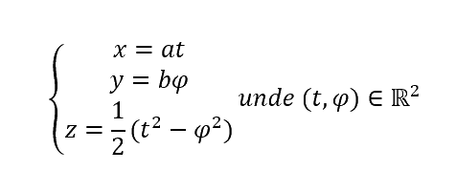
Paraboloidul hiperbolic
Paraboloidul hiperbolic este descris de ecuația generală:
Cu ecuațiile generale:

Slide 12
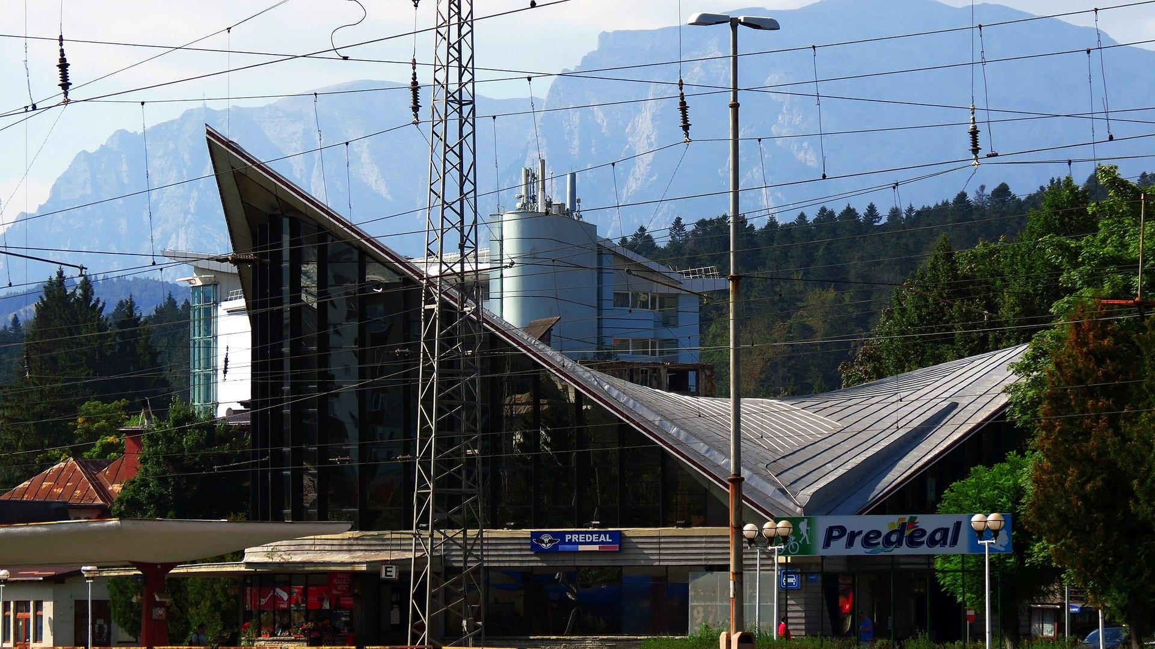
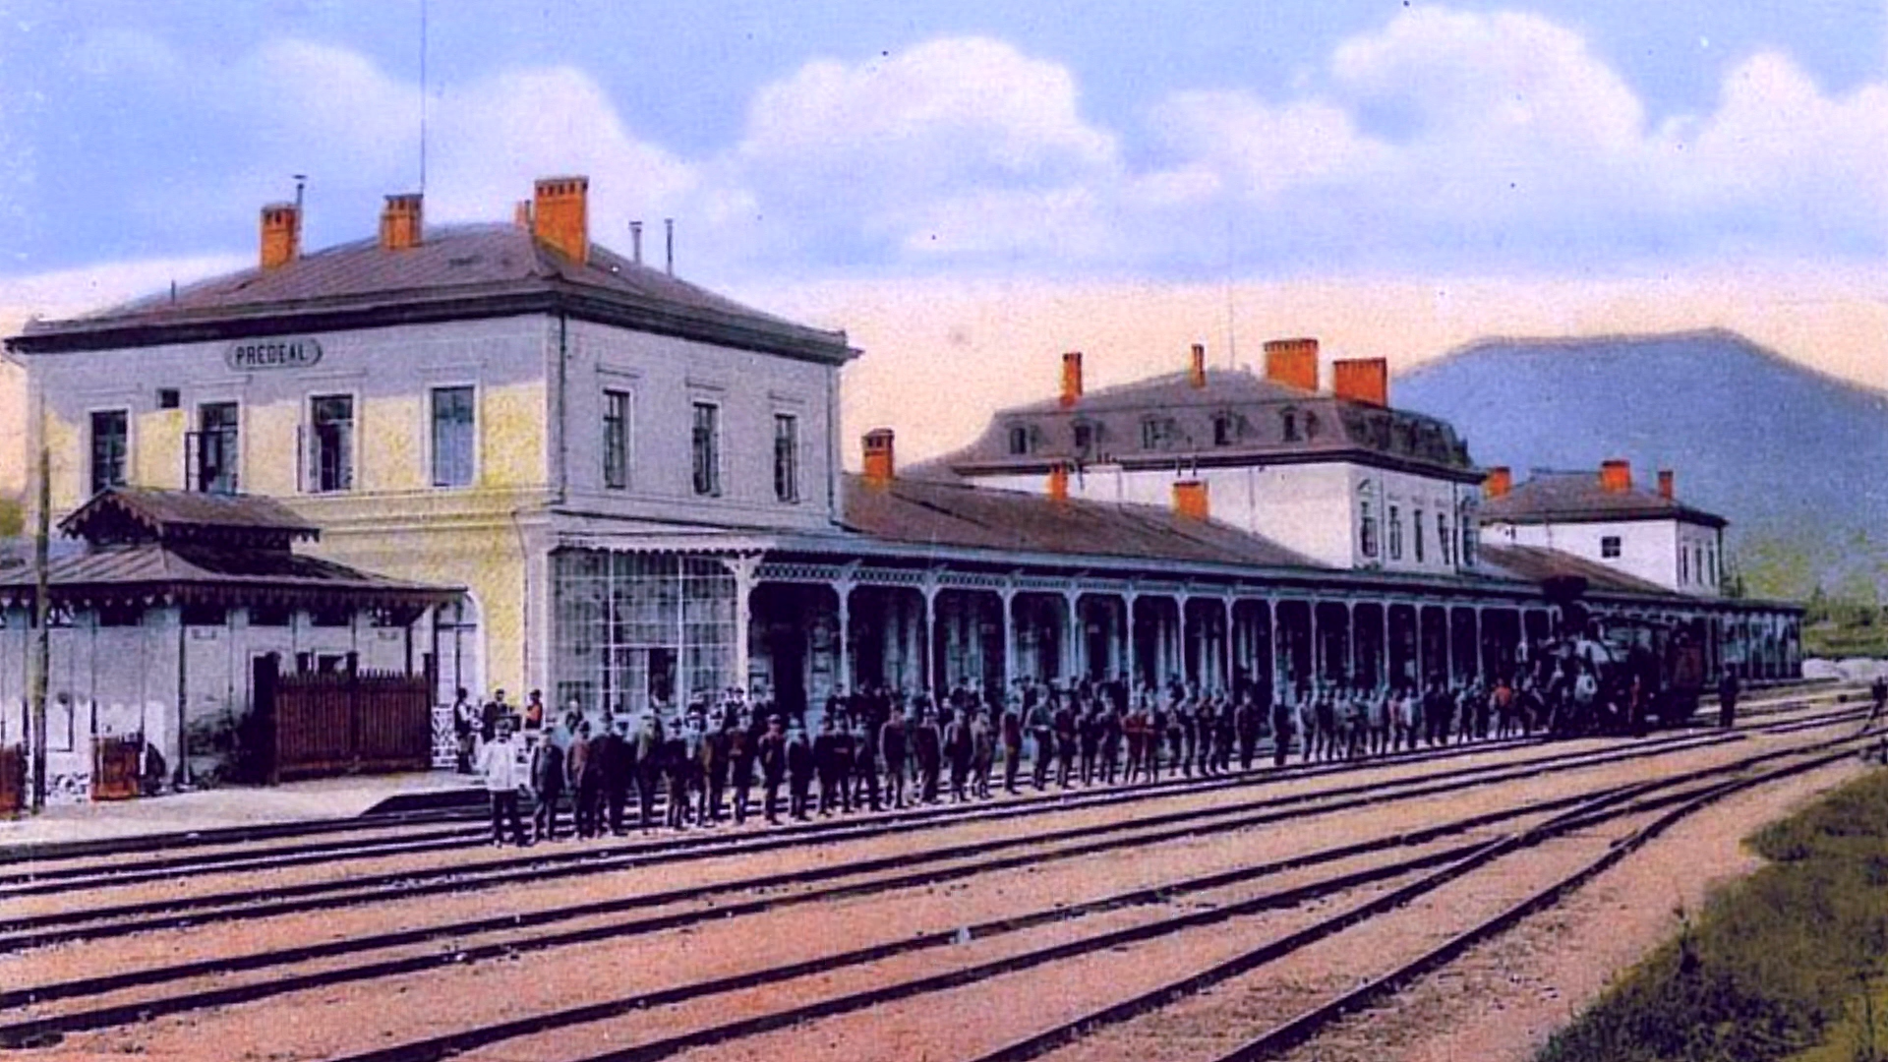
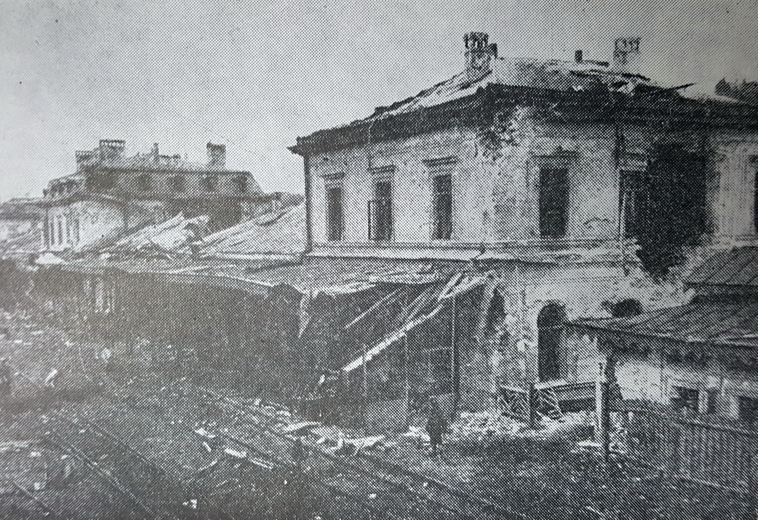
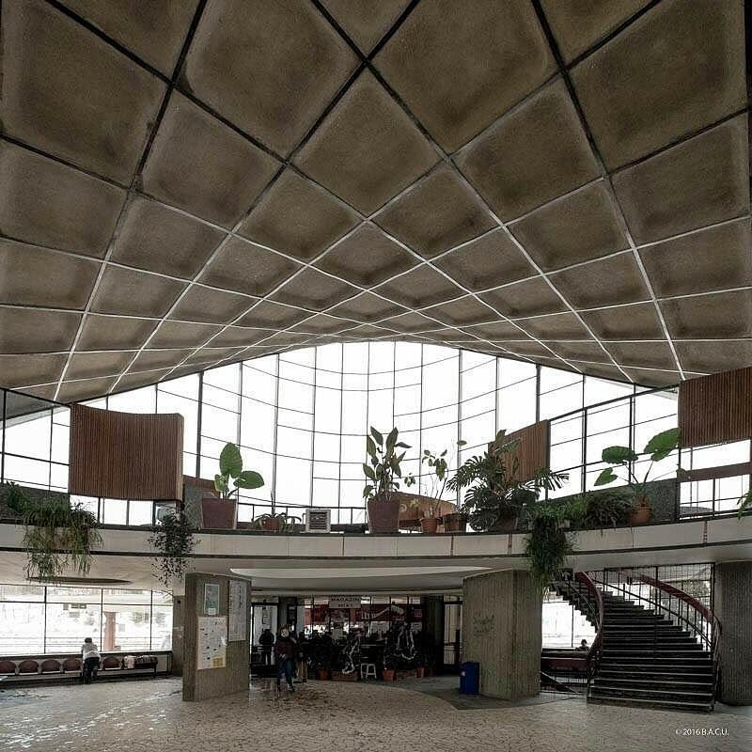
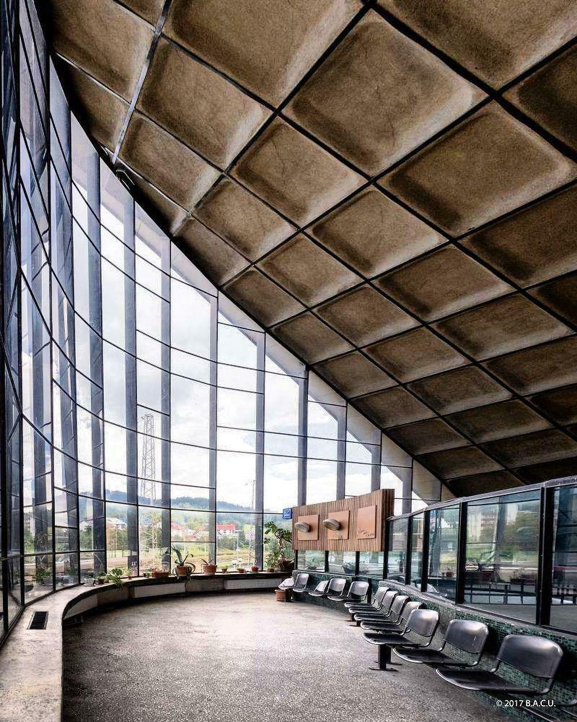
Gara Predeal
Prima gara a fost construita in 1879, urmand sa fie bombardata in 1916.
Clădirea a urmat sa fie refacuta, insa fara aripa nordica.
Ea a urmat sa fie modernizata după electrificarea liniei Brașov-Predeal din 1962.
Proiectată de arhitecții Ilie Dumitrescu și Irina Rosetti, aceasta a fost inaugurata in 1968.
Împreuna cu Izvorul 24 din Olanesti, sunt singurele clădiri cunoscute cu acoperiș de tip şa din România.
A fost un proiect îndrăzneț, având un design rupt de clasicismul din perioada comunistă din România.

Slide 13
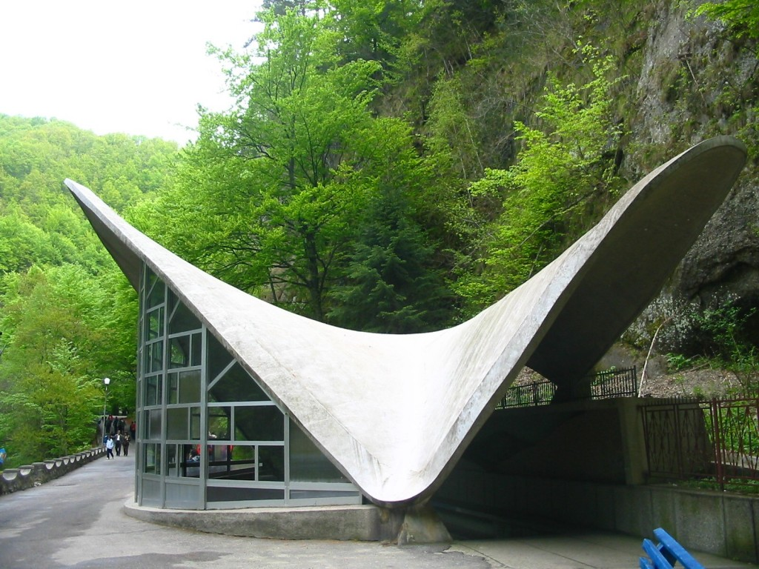
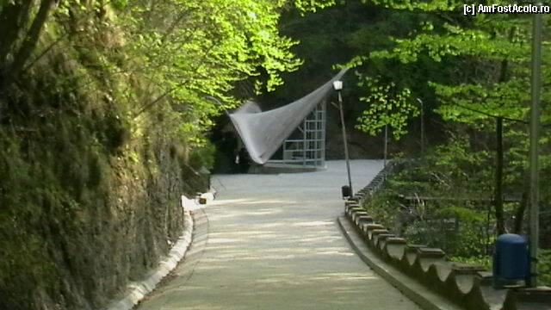
Izvorul 24

Slide 14
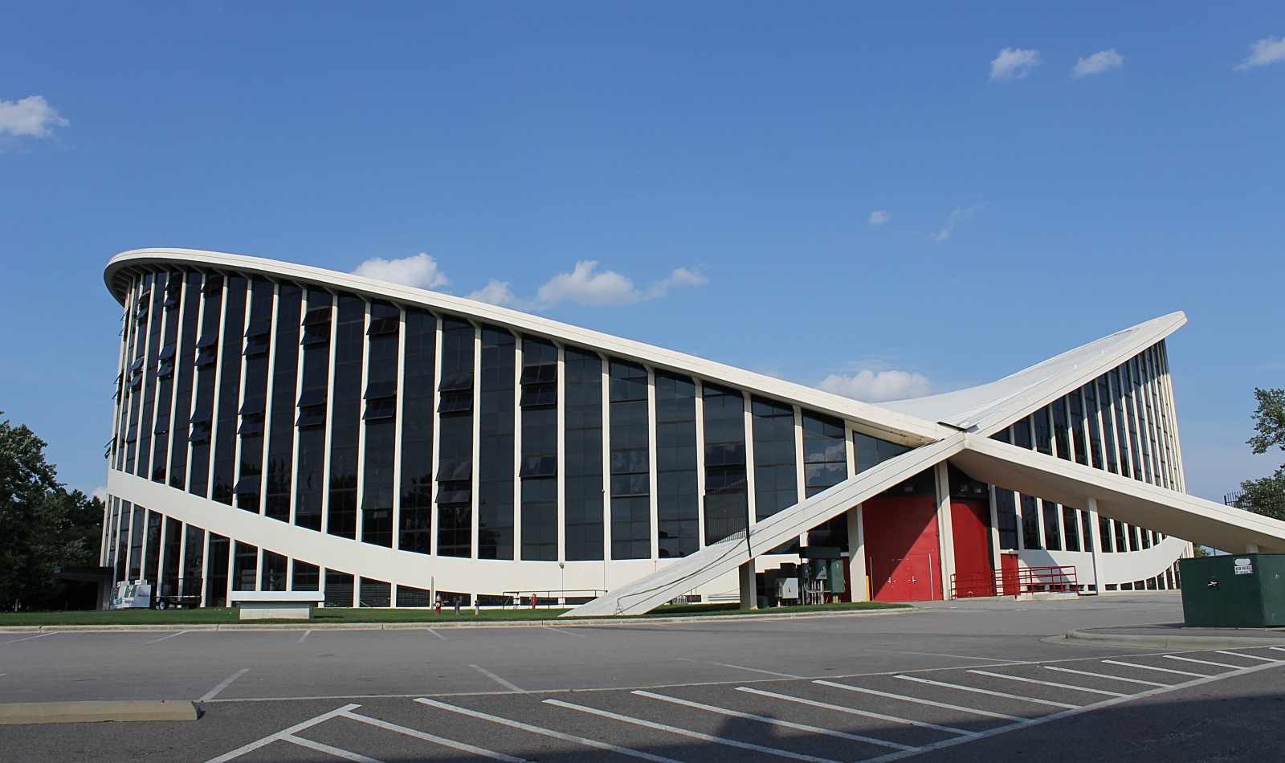
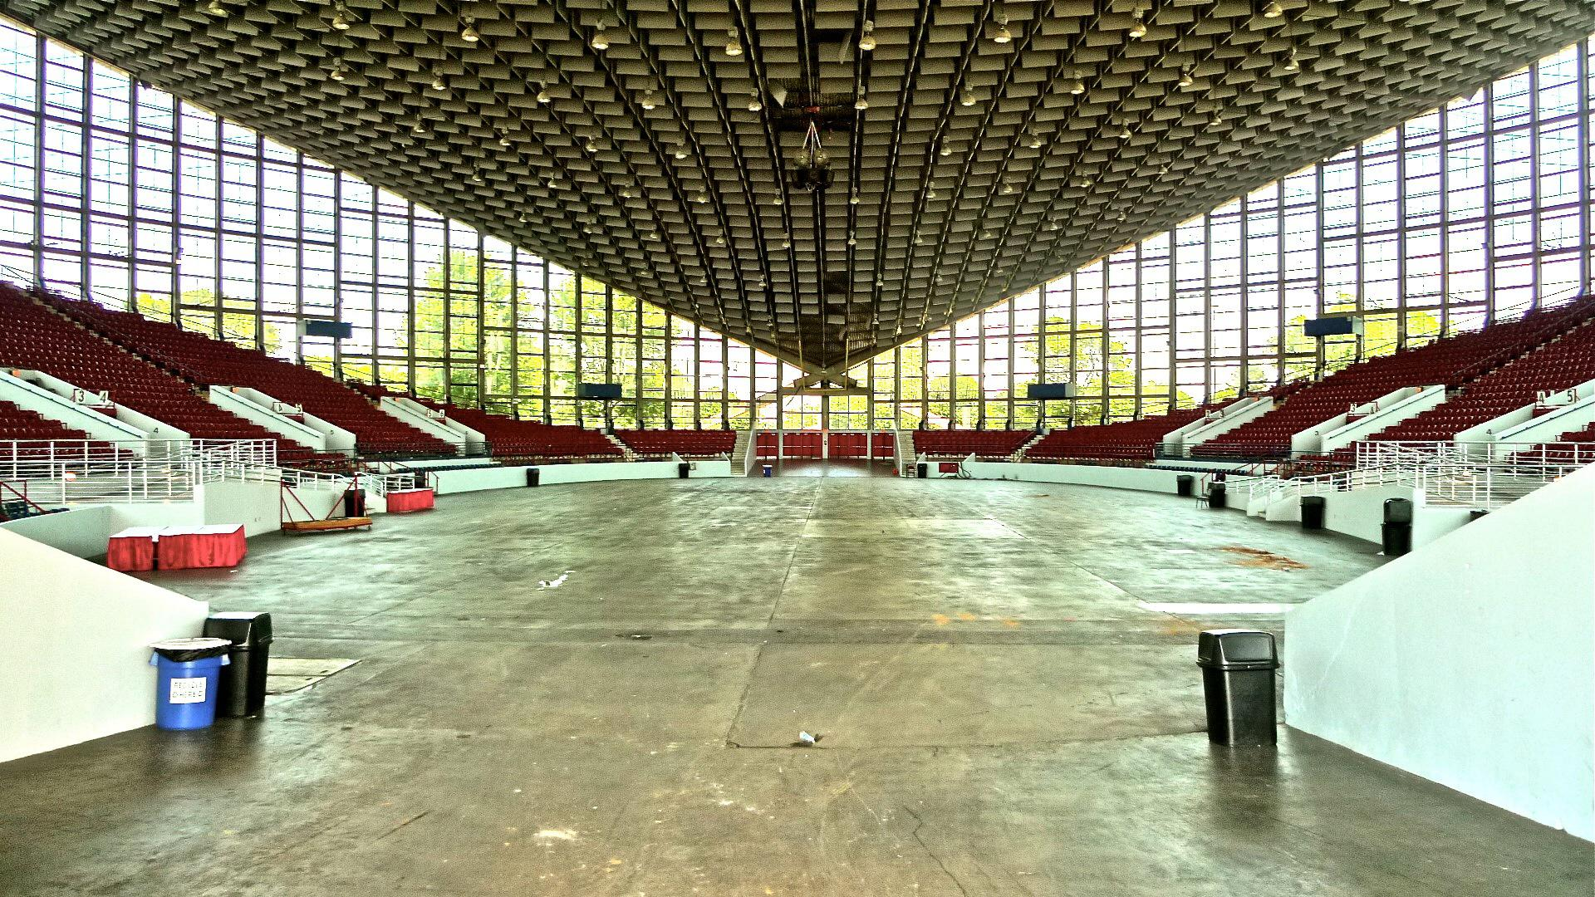
Arena Dorton
Localizata in Raleigh, North Carolina, a fost inaugurată în 1952.
Arhitectul care a conceput construcția, Maciej Nowicki, a murit înaintea începerii construcției. Arhitectul local, William Henley Dietrick a supervizat construcția arenei, respectand design-ul inovativ a lui Nowicki.
Acoperișul de tip șa este susținut de piloni de metal, aceștia sprijinindu-se de un arc parabolic de beton.
Este prima clădire din lume care folosește un acoperiș sustinut de cabluri in tensiune.
Arena a servit drept inspirație pentru mulți arhitecți și ingineri civili, atât în țară, cât și în străinătate, pentru clădiri similare. Acest lucru a dus la un avânt în construcțiile ușoare.

Slide 15
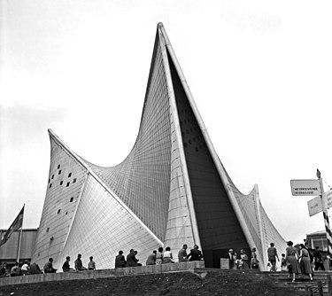
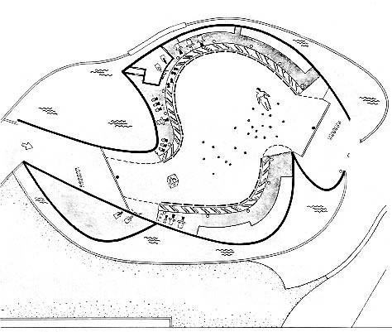
Pavilionul Philips
Construit în Brussels pentru 1958 Brussel’s World Fair, acesta era un pavilion modernist comandat de către compania Philips cu scopul de a găzdui un spectacol multimedia care celebra inovația tehnologică.
O mare parte din proiect a fost amenajat de către Iannis Xenakis, inginer arhitect și compozitor experimental.
Forma redată de 9 paraboloide hiperbolice a jucat un rol în spectacolul propus, clădirea având o acustică cavernoasă. Înăuntrul pereților întăriți cu asbestos se aflau boxe care difuzau la intrarea și ieșirea pavilionului compoziția lui Xenakis “Concrett PH”. Inauntru se putea auzi compozitia “Poème électronique” a lui Edgard Varèse.
Clădirea a fost demolată în 1959, fiind construită doar pentru unicul său scop de a găzdui evenimentul.

Slide 16
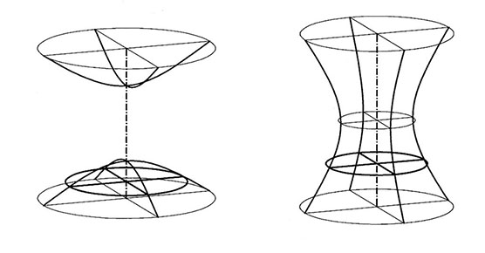
Aplicații în alte domenii

Slide 17
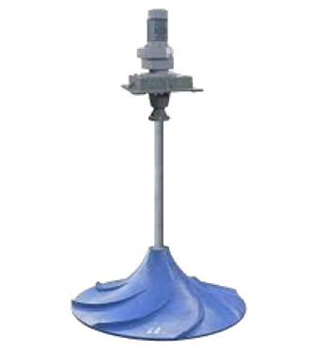
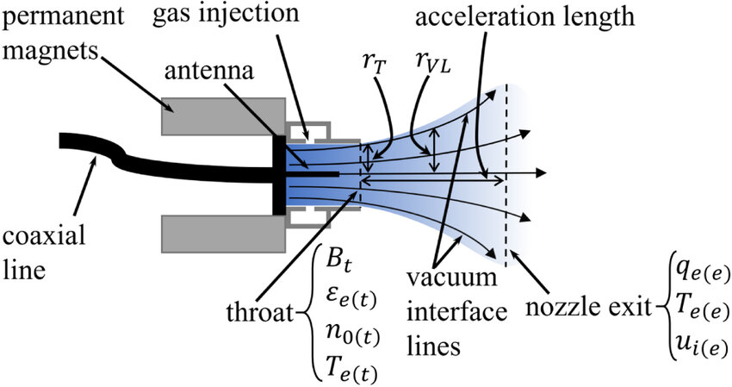
Hiperboloidul aplicat în aerospațială și dinamica fluidelor
Anumite pale de turbină utilizează forme hiperboloidale pentru a îmbunătăți fluxul de aer și a reduce turbulențele.
Profilurile hiperboloide se regasesc in design-ul propulsoarelor de rachetă, optimizand expansiunea și fluxul gazelor de evacuare.

Slide 18
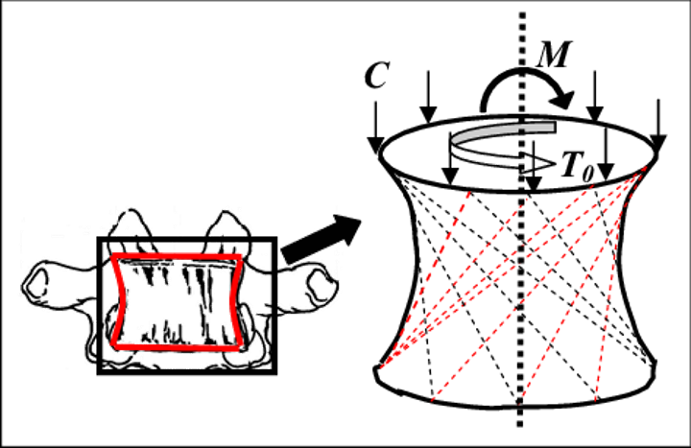
În biologie
Unele structuri biologice prezinta forme asemanatoare hiperboloidului.
De exemplu, aranjamentul vertebrelor și al sistemelor musculare din jurul coloanei vertebrale umane poate crea structuri tensionate asemănătoare unui hiperboloid.

Slide 19
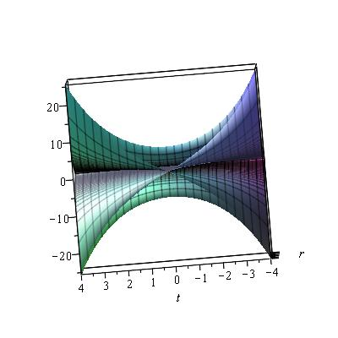
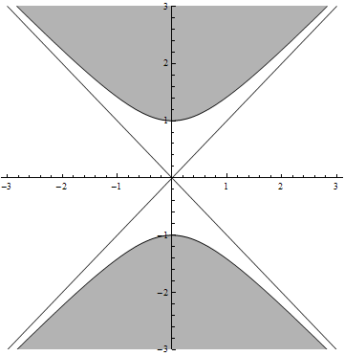
Coordonatele Kruskal–Szekeres
În relativitatea generală, coordonatele Kruskal–Szekeres, sunt un sistem de coordonate pentru geometria Schwarzschild pentru o gaură neagră.
Fiecare imagine a animației arată o hiperbolă albastră ca suprafață în care coordonata radială Schwarzschild este constantă (și cu o valoare mai mică în fiecare cadru succesiv, până când se termină la singularități).

Slide 20
Bibliografie
https://en.wikipedia.org/wiki/List_of_hyperboloid_structures
https://en.wikipedia.org/wiki/Dorton_Arena
https://www.ramnicuvalceaweek.ro/izvorul-24-din-olanesti-primul-acoperis-tip-sa-din-romania/
https://www.fondationlecorbusier.fr/en/work-architecture/achievements-philips-pavilion-brussels-belgium-1957-1958/
https://en.wikipedia.org/wiki/Kobe_Port_Tower
https://www.national.ro/social/o-noua-arteziana-a-fost-amenajata-de-catre-totul-verde-pe-strada-cutitul-de-argint-772373.html/
https://www.towertechindia.com/blog/why-are-many-cooling-towers-designed-in-a-hyperboloid-shape/
https://en.wikipedia.org/wiki/Shukhov_Tower
https://en.wikipedia.org/wiki/Vladimir_Shukhov
https://www.youtube.com/watch?v=EmiWTM9uRHE
https://japannews.yomiuri.co.jp/features/travel-spots/20240601-189260/

Slide 21
Mulțumim pentru atenție!

